Slide 1

NGHIÊN CỨU KỸ THUẬT TÍCH HỢP GỢI Ý SẢN PHẨM VÀO WEBSITE THƯƠNG MẠI ĐIỆN TỬ ĐỔI MỚI TRẢI NGHIỆM THỜI TRANG TRẺ EM ONLINE
TRƯỜNG
ĐẠI HỌC CÔNG NGHIỆP HÀ NỘI
ĐỒ ÁN TỐT NGHIỆP
Đề tài:
Giáo viên hướng dẫn:TS.Lê Trường Giang
Sinh viên thực hiện:Đỗ Khắc Đoan -2019605303

Slide 2
Nội Dung
NỘI DUNG BÁO CÁO
Phần 1
GIỚI THIỆU
Phần 2
NỘI DUNG
Phần 3
KẾT LUẬN VÀ HƯỚNG PHÁT TRIỂN
Phần 4
DEMO CHƯƠNG TRÌNH

Slide 3

1. Giới thiệu
Website TMĐT đang trở thành xu hướng đặc biệt là về ngành thời trang vì mọi người ở mọi lứa tuổi hay giới tính đều có nhu cầu làm đẹp.
Đáp ứng được các yêu cầu: tiện lợi, thông minh, dễ dàng nâng cấp và phát triển.
Hình ảnh minh họa
Nguồn: Internet

Slide 4
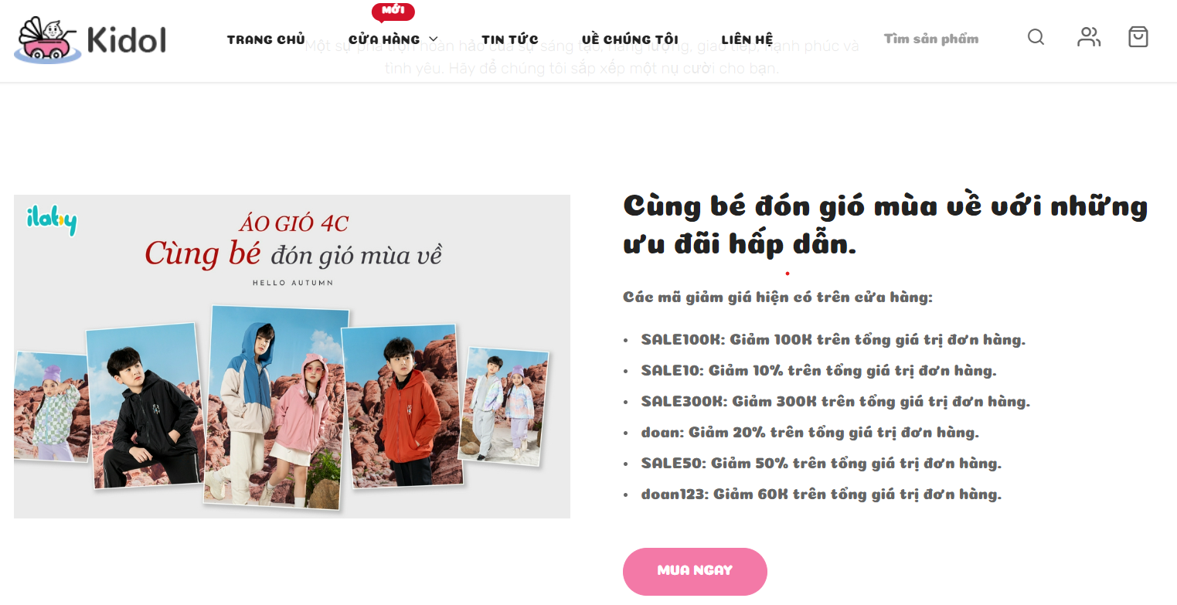
1. Giới thiệu
Việc xây dựng “Website TMĐT về thời trang trẻ em” là cần thiết:
+ Giúp chủ cửa hàng dễ dàng quản lý cửa hàng thông qua hệ thống quản lý.
+ Giúp khách hàng tiết kiệm thời gian hơn khi không phải ra trực tiếp cửa hàng.
Hình ảnh minh họa
Nguồn: Giao diện hệ thống

Slide 5
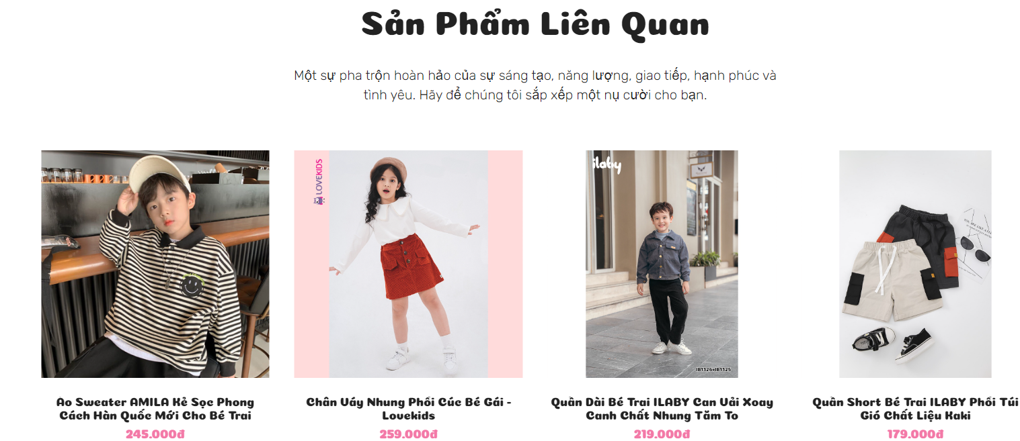
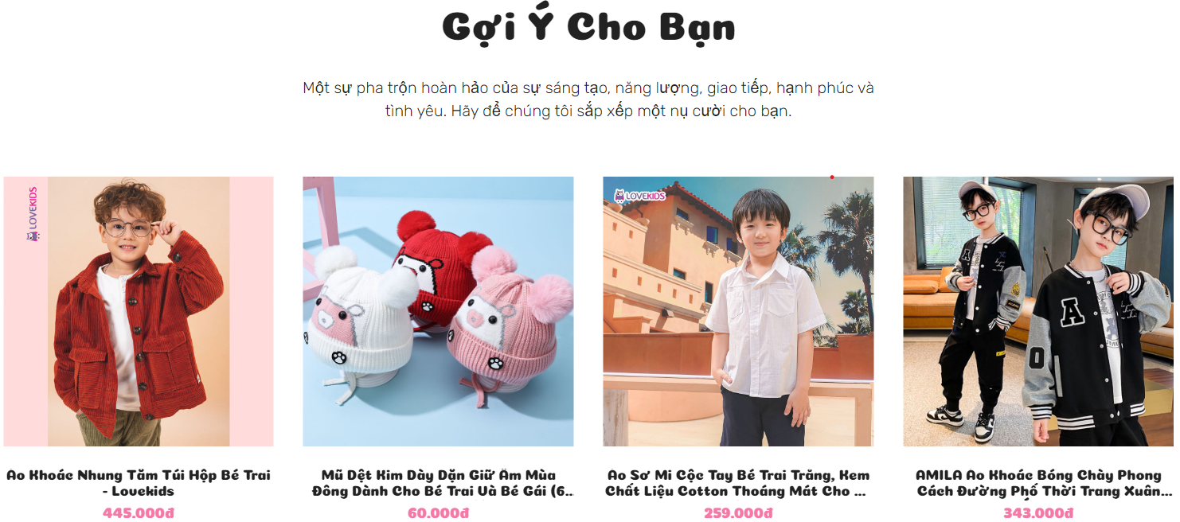
1. Giới thiệu
Website xây dựng được chức năng gợi ý sản phẩm:
Giúp khách hàng tìm được sản phẩm ưng ý một cách nhanh chóng.
Giúp chủ cửa hàng tăng cao doanh thu.

Slide 6


2. Nội dung
KidolShop
Quản lý
Nhân viên
Khách hàng (chưa đăng nhập)
Khách hàng (đã đăng nhập)

Slide 7
2. Nội dung
QUẢN LÝ ĐƠN HÀNG
QUẢN LÝ SẢN PHẨM
QUẢN LÝ KHUYẾN MÃI
QUẢN LÝ MÃ GIẢM GIÁ
ĐĂNG NHẬP
QUẢN LÝ PHÂN LOẠI
Quản lý
QUẢN LÝ NGƯỜI DÙNG
QUẢN LÝ TIN TỨC
QUẢN LÝ TÀI KHOẢN
THỐNG KÊ
Chức năng của quản lý

Slide 8
2. Nội dung
QUẢN LÝ TÀI KHOẢN
ĐĂNG NHẬP
QUẢN LÝ ĐƠN HÀNG
QUẢN LÝ TIN TỨC
Nhân viên
Chức năng của nhân viên

Slide 9
2. Nội dung
XEM SẢN PHẨM
SO SÁNH SẢN PHẨM
XEM TIN TỨC
Khách hàng (chưa đăng nhập)
TÌM KIẾM SẢN PHẨM
Chức năng của khách hàng khi chưa đăng nhập

Slide 10
2. Nội dung
QUẢN LÝ TÀI KHOẢN
QUẢN LÝ GIỎ HÀNG
ĐĂNG NHẬP
ĐẶT HÀNG
THEO DÕI ĐƠN HÀNG
Khách hàng(đã đăng nhập)
SẢN PHẨM YÊU THÍCH
Chức năng của khách hàng khi đã đăng nhập
9

Slide 11

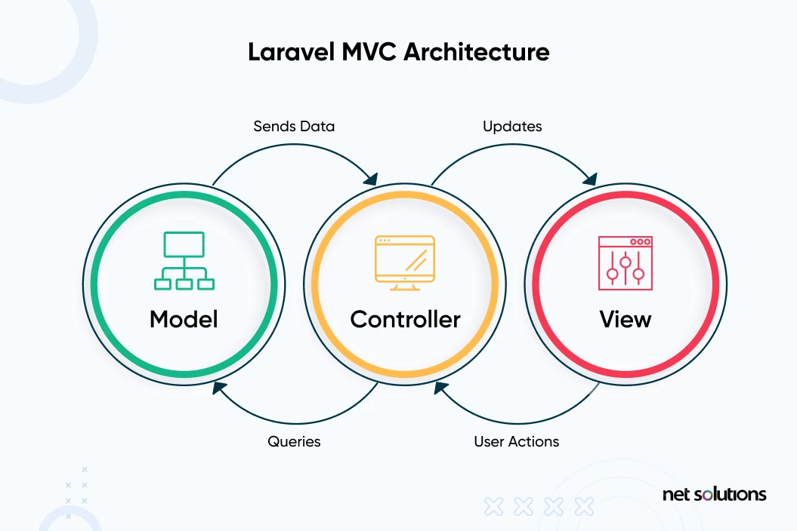


2. Nội dung
Kiến trúc của hệ thống:
10

Slide 12
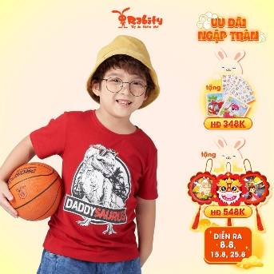
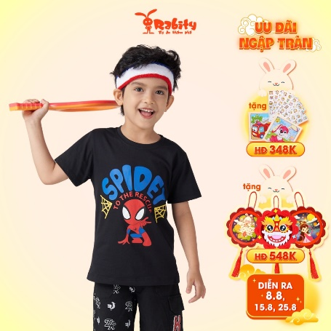
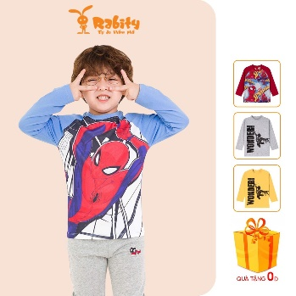
2. Nội dung
Danh mục: Quần áo nam
Thương hiệu: Rabity
Chức năng gợi ý sản phẩm:
12
Danh mục: Quần áo nam
Thương hiệu: Rabity
Áo | Phông | Tay | Ngắn | Bé | Trai | Hình Khủng | Long | Năng | Động | Rabity | Thun | Mát | Bền | Chất | Cotton | Thấm | Hút | Mồ | Hôi | Mặc | Thu | Đông
Áo | Thun | Bé | Trai | Rabity | Phông | Cotton | Hình | Siêu | Anh Hùng | Spiderman | Thấm | Hút | Mồ | Hôi
Danh mục: Quần áo nam
Thương hiệu: Rabity
7
Áo | Thun | Bé | Trai | Dài | Tay | RABITY | Cổ | Tròn | Hình | Người | Nhện | Spiderman

Slide 13
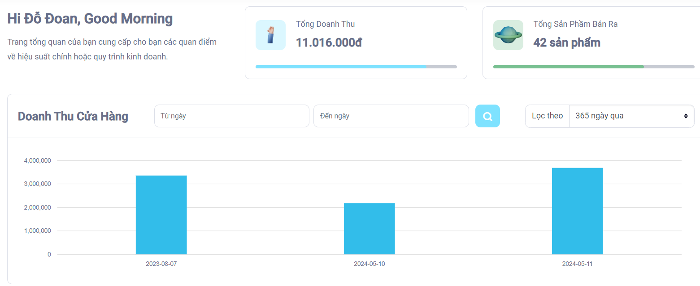
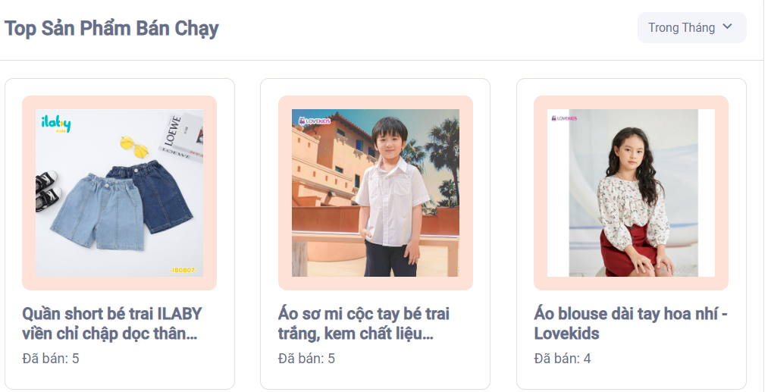
2. Nội dung
Chức năng thống kê

Slide 14
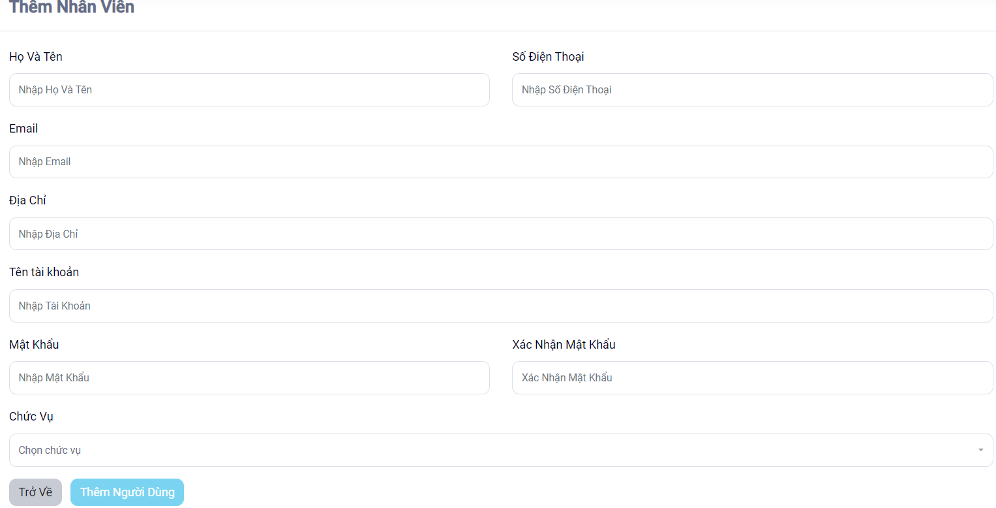
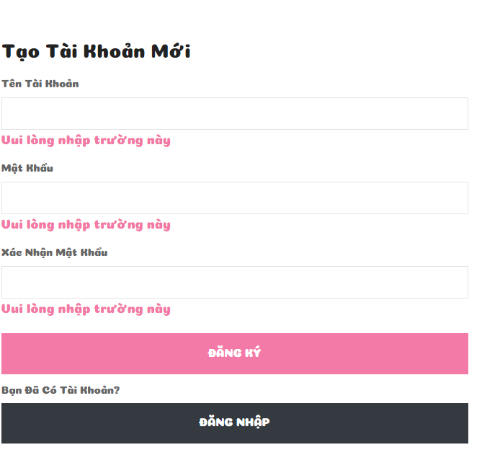
2. Nội dung
Chức năng đăng ký:
Giao diện đăng ký của khách hàng
Giao diện đăng ký của người quản lý

Slide 15
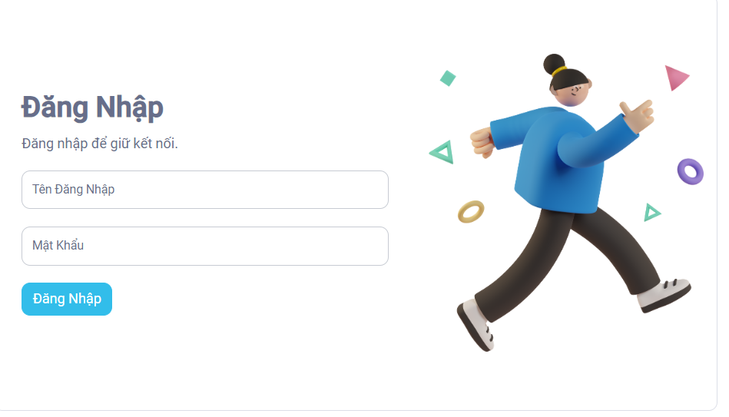
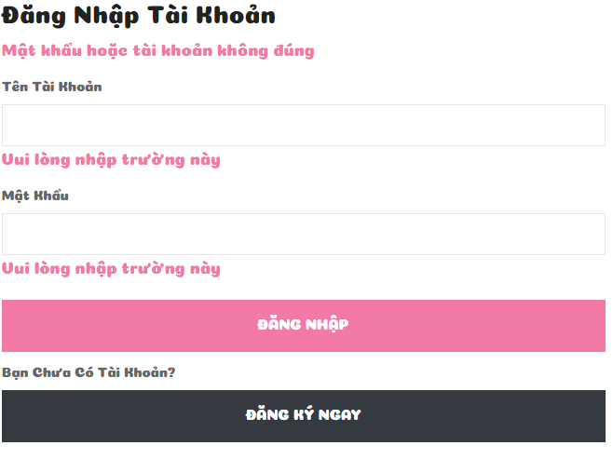
2. Nội dung
Chức năng đăng nhập:
Giao diện đăng nhập của khách hàng
Giao diện đăng nhập của người quản lý

Slide 16
Nội Dung
3. Kết luận và hướng phát triển
Kết quả đạt được:
Xây dựng được Website TMĐT về thời trang trẻ em theo mô hình MVC bằng Laravel Framework.
Áp dụng được các công nghệ Bootstrap, Jquery vào đề tài.
Xây dựng được chức năng gợi ý sản phẩm
Xây dựng được chức năng thanh toán hóa đơn qua ví VNPAY

Slide 17
Nội Dung
3. Kết luận và hướng phát triển
Hạn chế: Website có một số hạn chế như:
Giao diện trên thiết bị điện thoại chưa được tối ưu
Một vài chức năng chưa được tối ưu hóa cũng như ràng buộc dữ liệu chưa được chặt chẽ

Slide 18
Nội Dung
3. Kết luận và hướng phát triển
Hướng phát triển:
Thêm các phương thức thanh toán như Momo, ZaloPay
Tích hợp chức năng đăng nhập bằng Facebook, Zalo
Hoàn thiện các chức năng của phần hạn chế
23

Slide 19
Nội Dung
4. DEMO THỰC THI CHƯƠNG TRÌNH
Cảm ơn quý thầy (cô) và các bạn đã chú ý lắng nghe!
--Hết--

